Slide 1
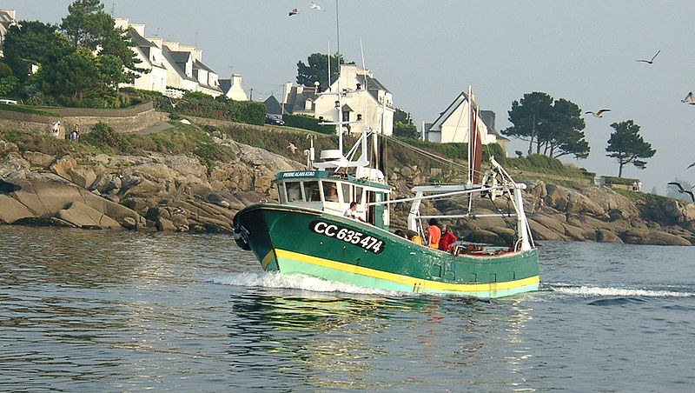
Lorient Vous Propose La Commune De Bénodet

Slide 2
Bénodet (prononcé [benɔdε] aujourd'hui, [benodεt] jusqu'aux années 1950) est une commune française située dans le sud du département du Finistère, en région Bretagne. C'est une station balnéaire classée. La commune se dénommait Perguet jusqu'en 1878. Ses habitants s'appellent les Bénodétois. Le slogan de la ville est « Bénodet, la station balnéaire 5 étoiles ! » auquel s'est récemment ajouté « La station cinq étoiles ». Bénodet fait désormais partie de la « Riviera bretonne », nouvelle appellation touristique réunissant, outre Bénodet, Fouesnant et La Forêt-Fouesnant.

Slide 3
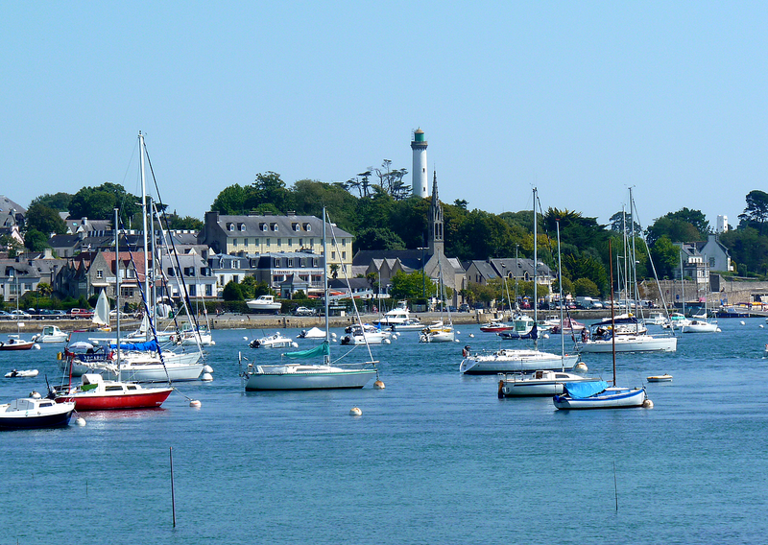
Port de Bénodet vu de Sainte Marine

Slide 4
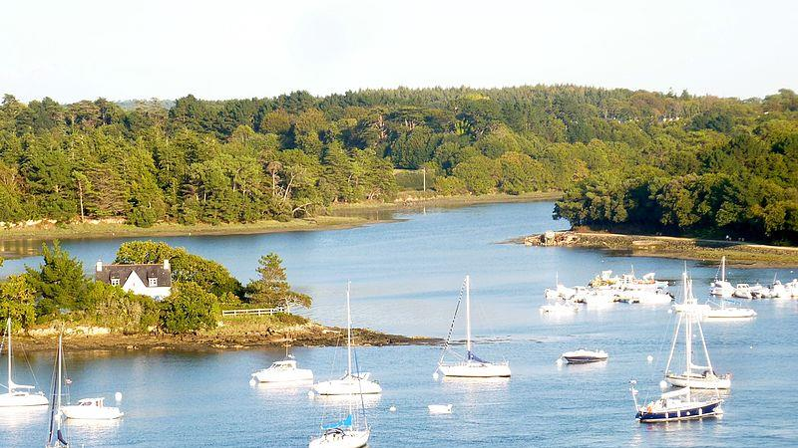
L’Anse De Penfoul entre Clohars – Fouesnant et Bénodet vue du Pont De Cornouaille

Slide 5
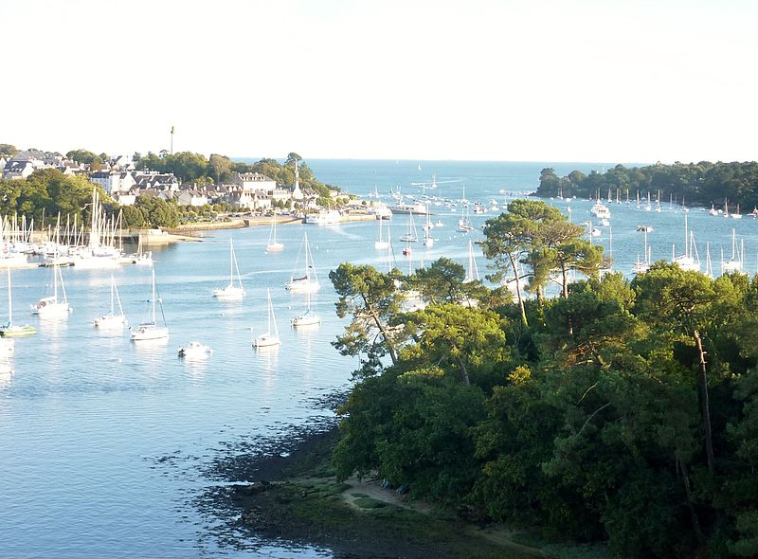
Bénodet et l’Odet vue du Pont de Cornouaille

Slide 6
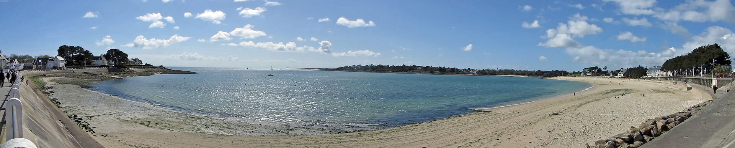
Baie De Bénodet depuis la Promenade

Slide 7
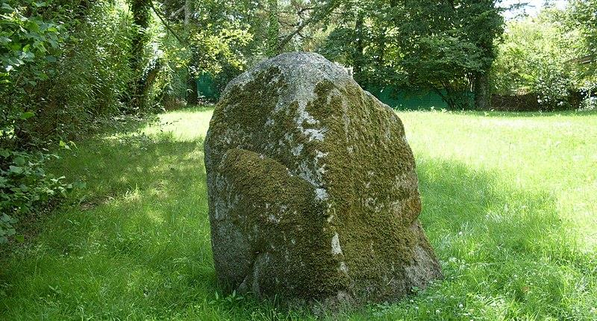
Le Menhir de Poulquer à Bénodet

Slide 8
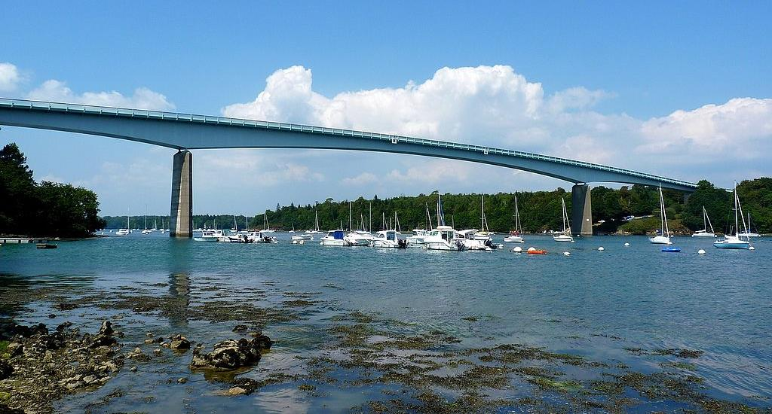
Pont De Cornouaille

Slide 9
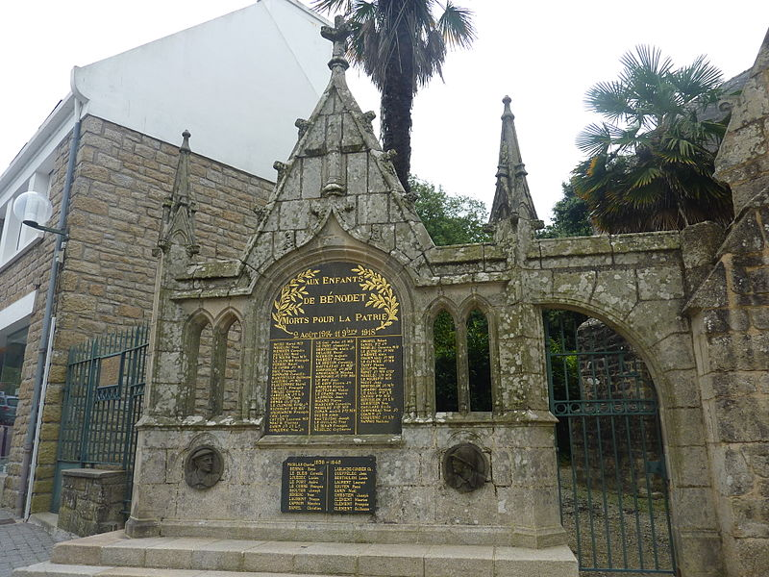
Bénodet Le monument Aux Morts

Slide 10
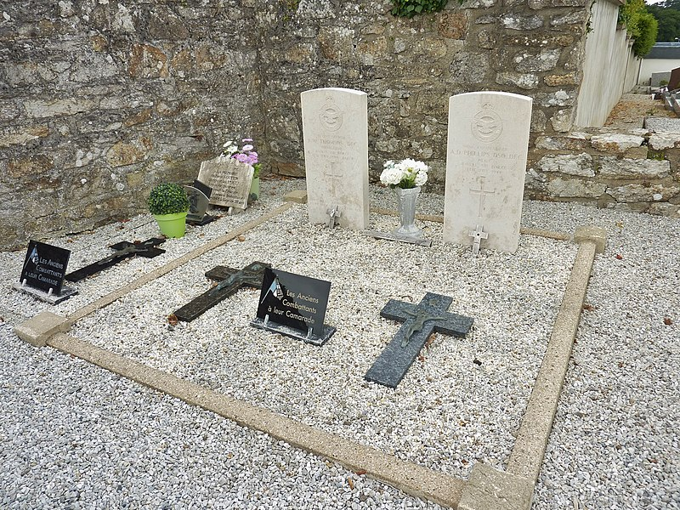
Tombes Des Deux Aviateurs Anglais dont l’avion a été abattu le 4 juillet 1944 dans le cimetière de Bénodet

Slide 11
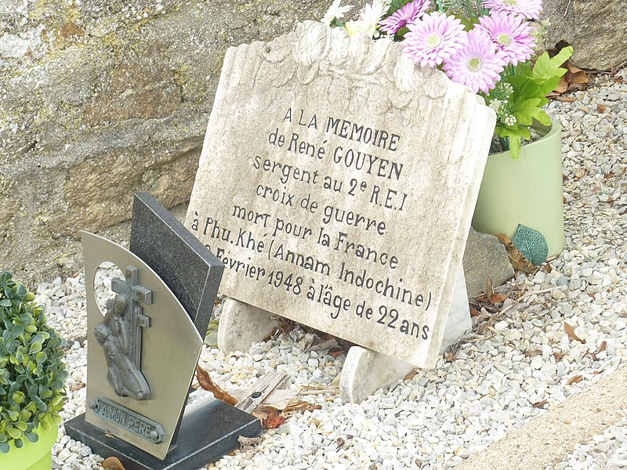
À La mémoire de René Gouyen mort pour la Francependant la guerre d’Indochine en février 1948

Slide 12
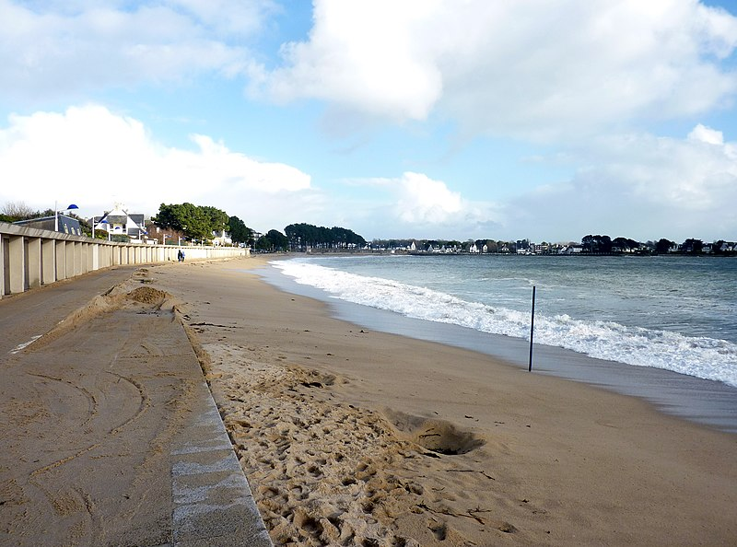
La Plage Du Trez en plein hiver

Slide 13
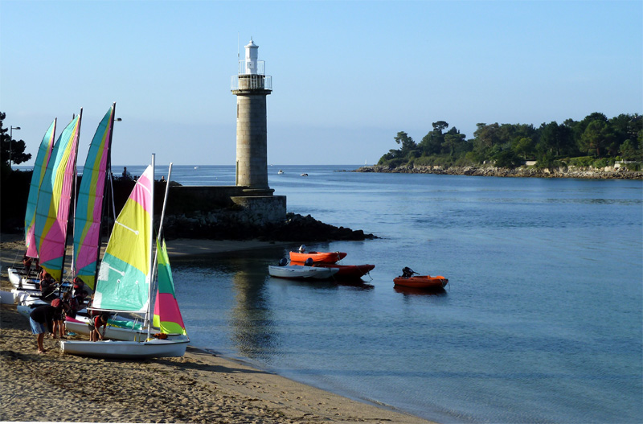
La Plage Et Le Phare du Coq

Slide 14
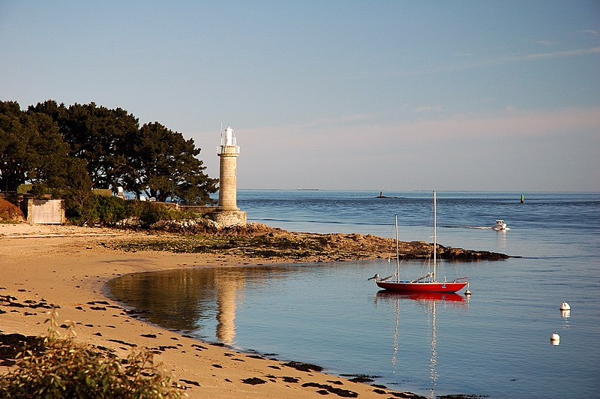
Feu Du Coq < Bénodet >

Slide 15
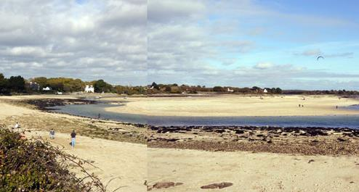
La Mer Blanche à Bénodet à Gauche : Le Letty

Slide 16
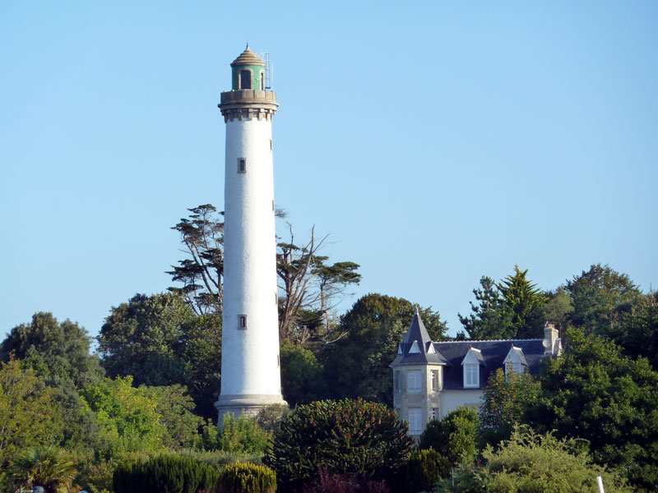
Le Grand Phare

Slide 17
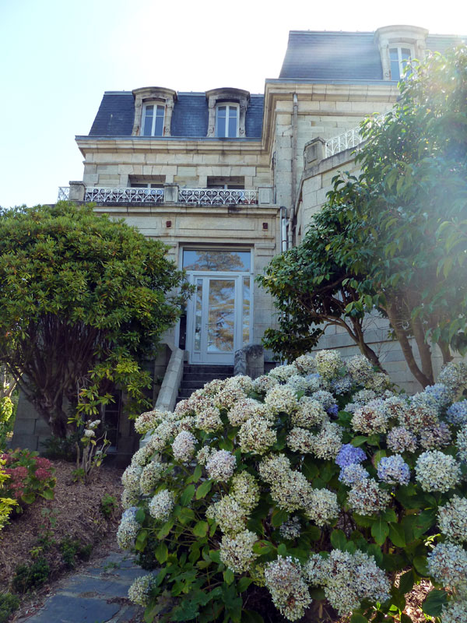
Villas Menez Frost en 2011

Slide 18
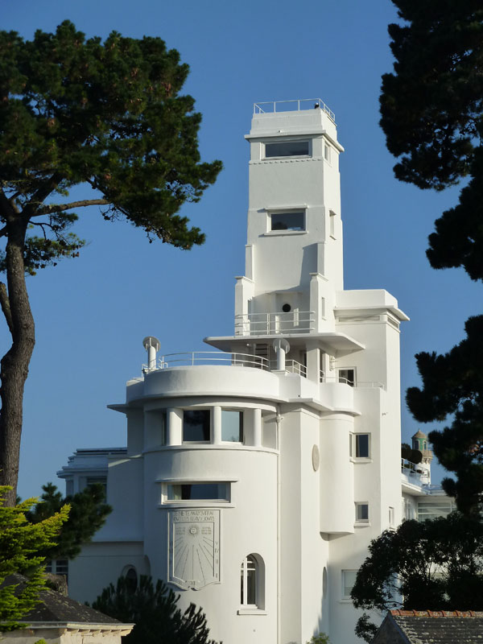
Le Minaret En2011

Slide 19
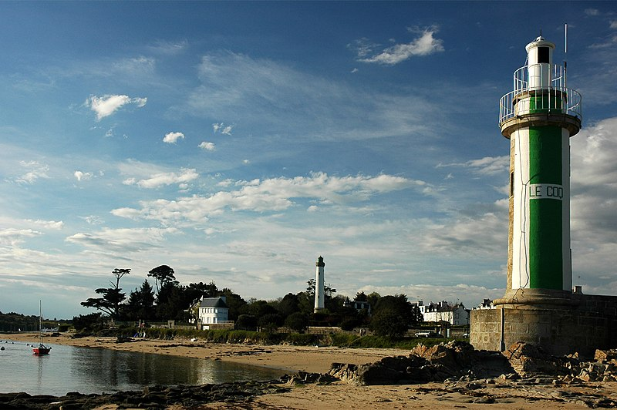
Feu Du Coq

Slide 20
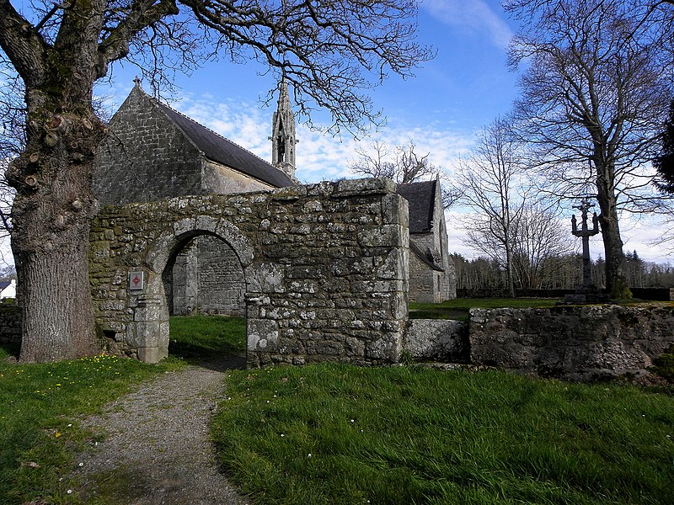
L’Entrée Du Clos

Slide 21
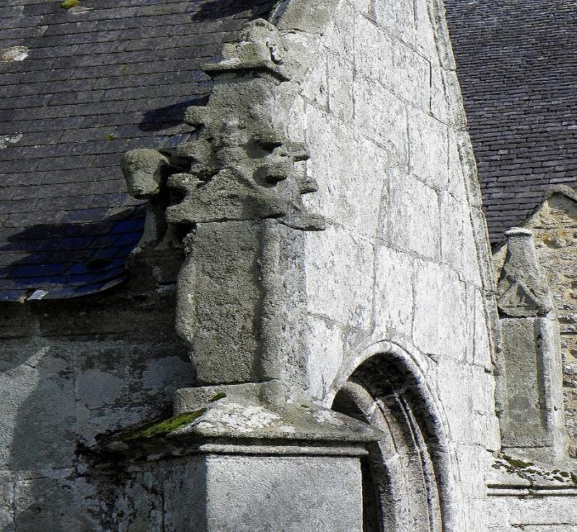
Chapelle saint Brigitte de Perguet en Bénodet < 29 > Pinacle et Sculpture du Porche Sud

Slide 22
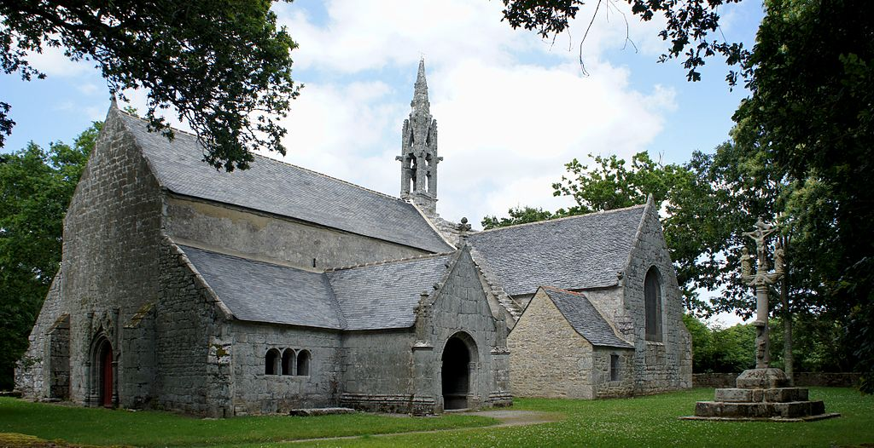
La Chapelle

Slide 23
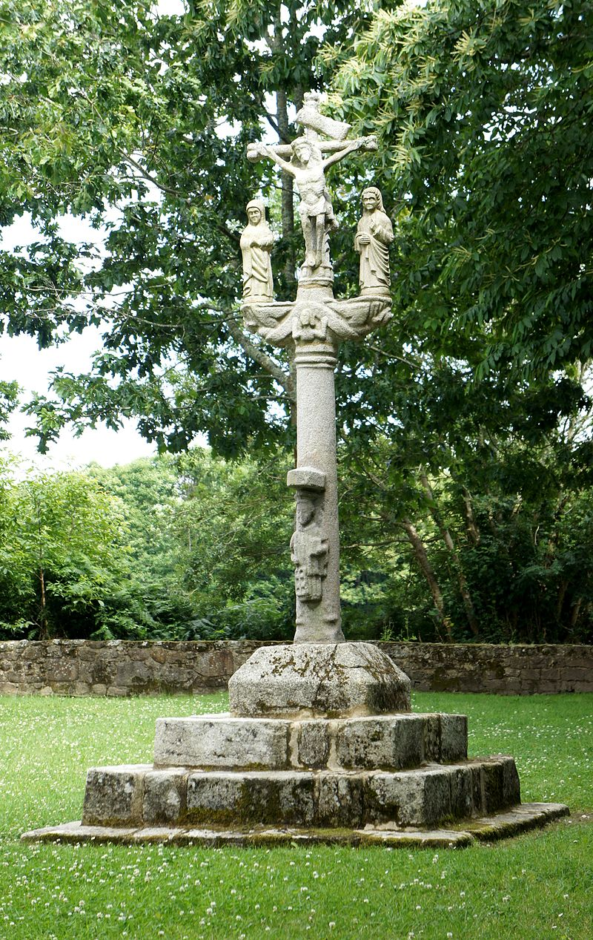
Calvaire

Slide 24
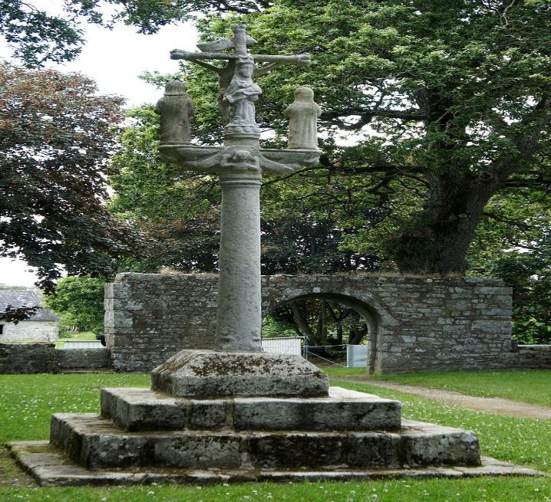
Calvaire de La Chapelle saint Brigitte de Perguet < Face Arrière >

Slide 25
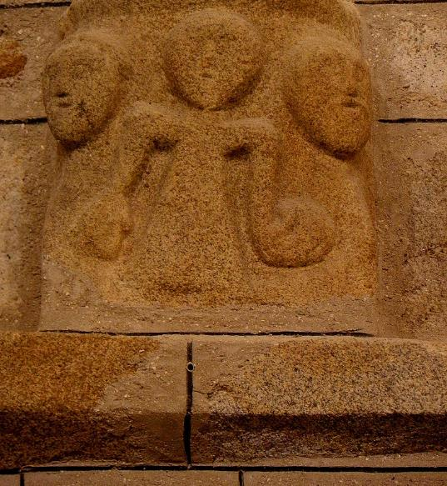
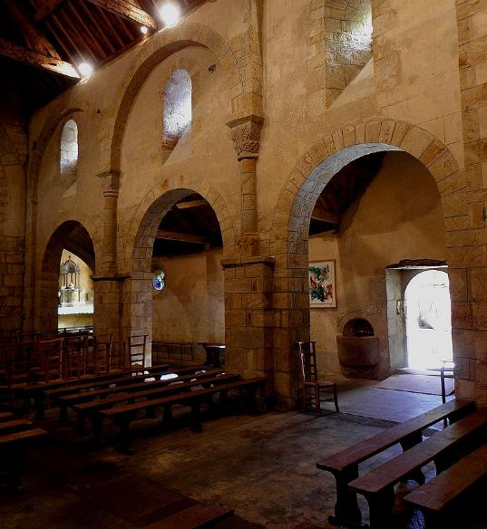
1/ chapelle Sainte Brigitte de Perguet en Bénodet Base de Colonne de la Costale Sud de la nef
2/ Intérieur

Slide 26
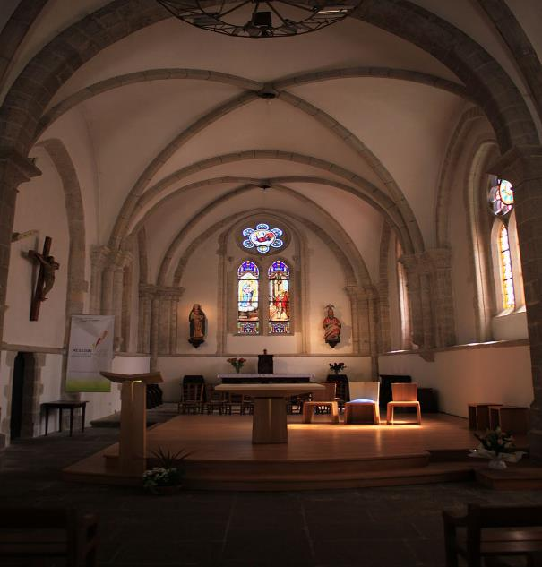
La Nef

Slide 27
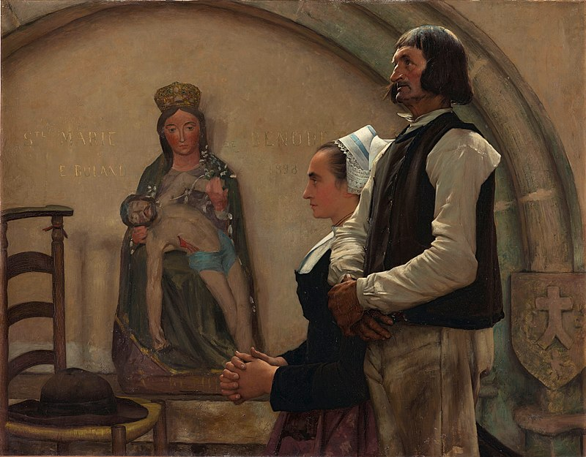
Eugène Buland
Visite à Sainte Marie de Bénodet
< 1898 >

Slide 28
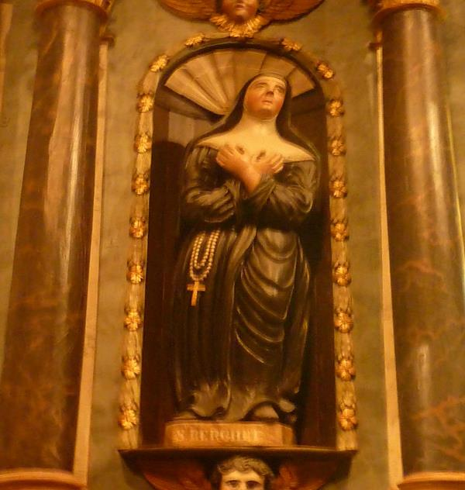
Statue de Sainte Berchet

Slide 29
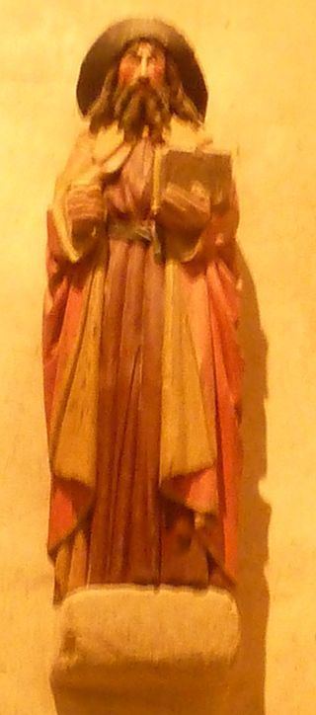
Statue De Saint Jacques

Slide 30
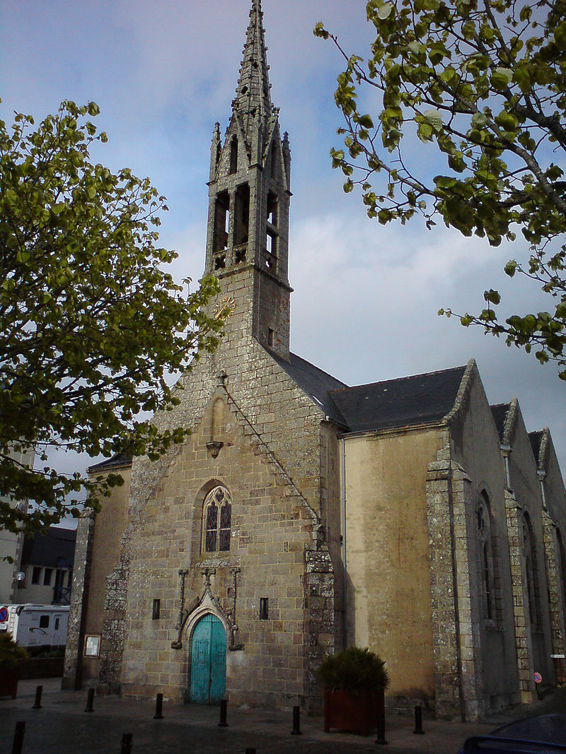
Lorient Vous A présenter La Commune De Bénodet ( 29 )
Son Et Images Du Net
Daniel
Eglise Saint Thomas Becket

